Slide 1
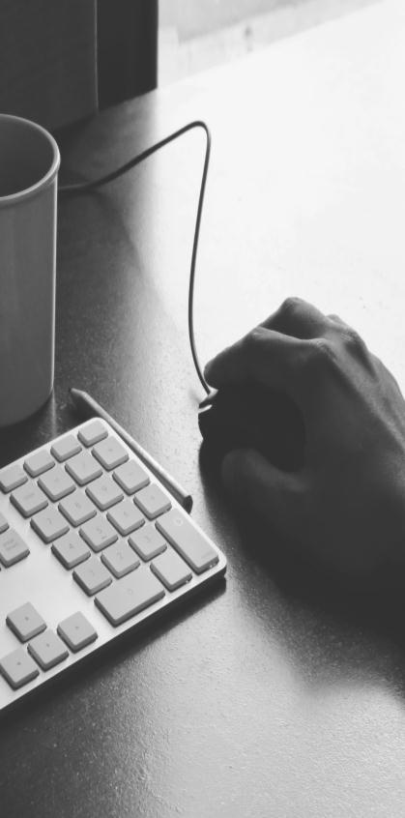
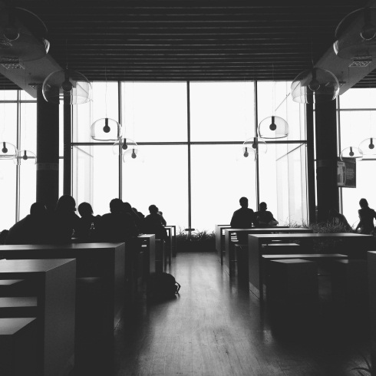
学习单元二 平面设计素材
项目一 拍摄摄影素材
●任务一 拍摄人物素材 ●任务二 拍摄风景素材 ●任务三 拍摄景物素材

Slide 2

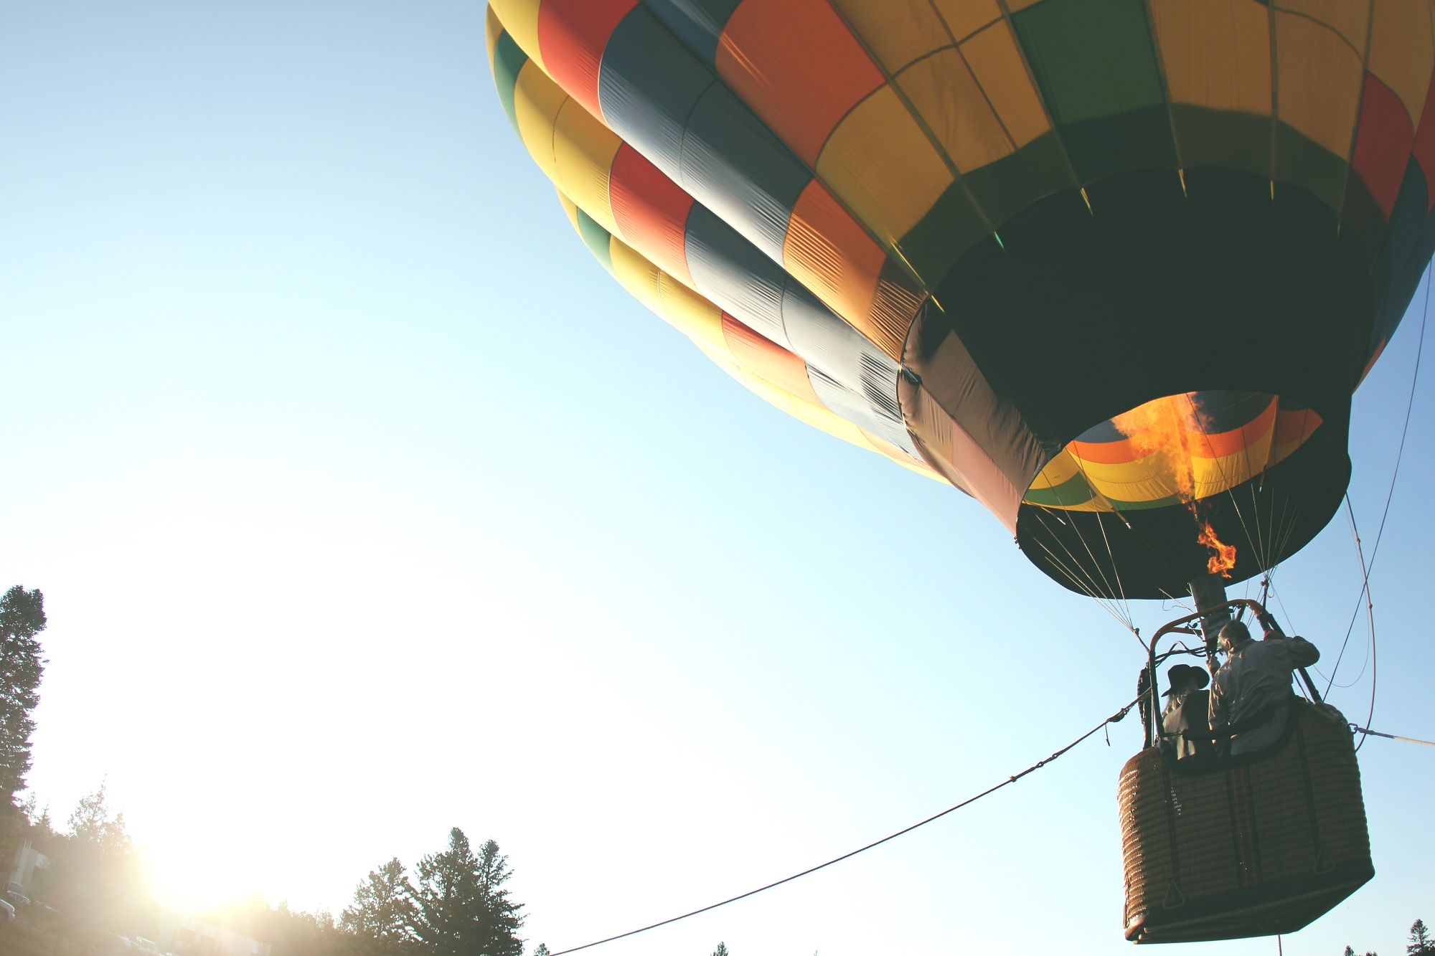
项目分析
任务一：拍摄人物。以“拍摄平面广告模特”项目为载体。首先，根据客户需求和分析，制作拍摄进度表，规划拍摄进程。然后，调整模特的姿态、情绪，在与模特互动中进行拍摄，反复调整，捕捉最佳瞬间。最后，进行人物图片修饰，在此过程中，初步了解摄影行业，熟悉商业人像的拍摄设备，掌握商业人像的拍摄流程和方法，初步掌握摄影用光方法，进而理解摄影与设计的关系。
任务二：拍摄风景。以“拍摄旅游杂志自然风景图片”项目为载体。从客户需求分析到打印出片这一过程，让你熟悉风景摄影的拍摄设备，掌握风景摄影的拍摄流程以及摄影构图的基本方法。
任务三：拍摄静物。以“农业书籍配图”项目为载体。掌握商业静物摄影设备，熟悉商业静物布光的基本方法以及流程。
通过以上3 个部分的学习，你能够理解什么是设计摄影，熟悉摄影设备以及基本摄影技术，掌握商业摄影的工作流程和方法；并在拍摄商业素材的过程中，感受通过摄影给人们带来的感官感受，经过学习，一定能帮助你在未来的职业生涯中顺利地扬帆起航。
商业摄影的工作流程分3 个部分—“拍摄人物”“拍摄风景”“拍摄静物”，本项目遵循了完整的工作过程，涵盖了全部课程目标和课程内容。
以上3 个部分分别依托“拍摄平面广告模特”“拍摄旅游杂志自然风景图片”“拍摄农业书籍配图”三个实际项目，使你亲历设计摄影的工作流程，熟悉企业的工作标准，掌握设计摄影的基本工作方法。

Slide 3
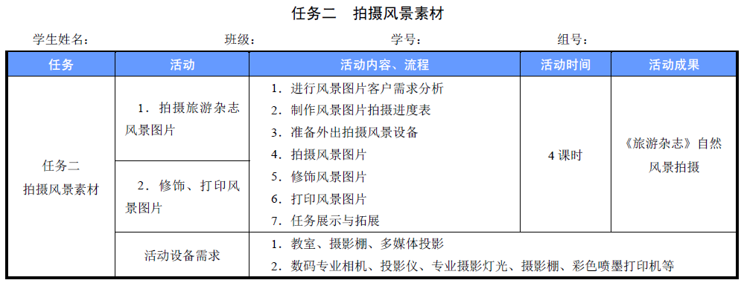
项目工作单

Slide 4
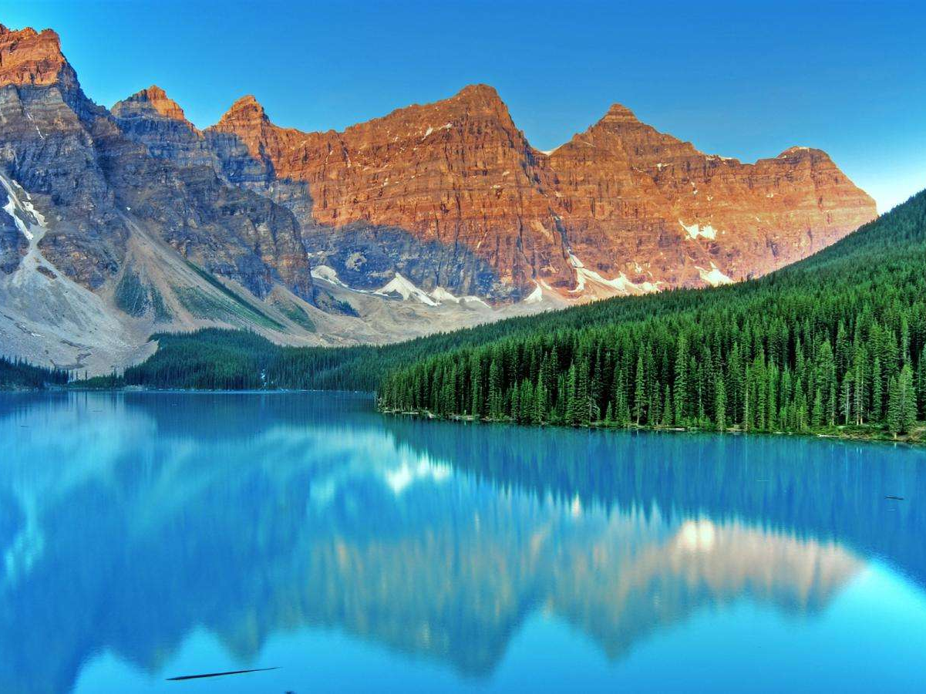
任务二 拍摄风景素材

Slide 5
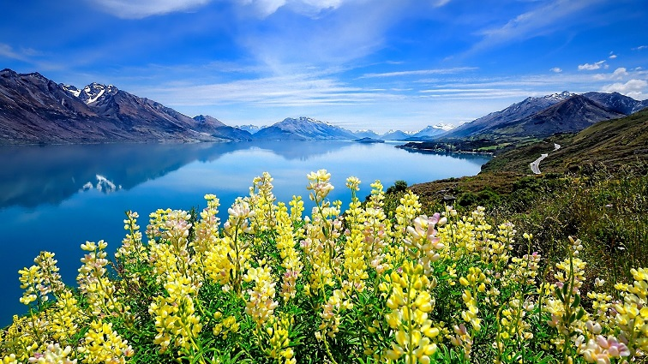
项目实施
本任务主要通过“拍摄旅游杂志风景图片”初步了解摄影行业，熟悉拍摄风景的拍摄设备，掌握风景的拍摄流程和方法，初步掌握摄影构图方法，进一步掌握摄影知识和技巧，进一步理解摄影与设计的关系。

Slide 6

活动1 拍摄旅游杂志风景图片
活动描述
工作环境
相关知识
活动实施

Slide 7
活动描述
通过学习制定风景图片拍摄方案，初步了解风景图片市场的特点，进一步了解工作流程、岗位职责和企业标准。并且能够独立准确地分析客户需求，制作商业风景图片的拍摄进度表。
学习如何准备外出风景拍摄设备，在拍摄过程中如何利用自然环境中的光线，如何构图得到一张完美的、充满意境美的风景图片。

Slide 8
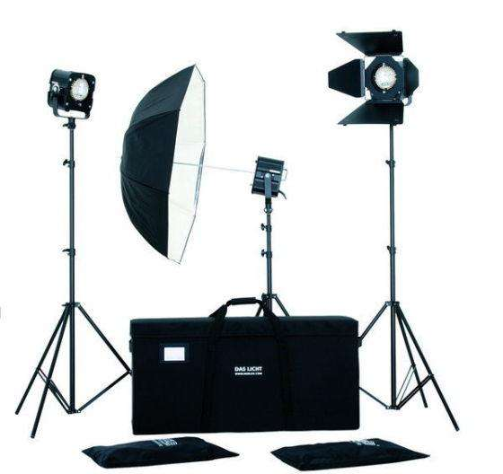
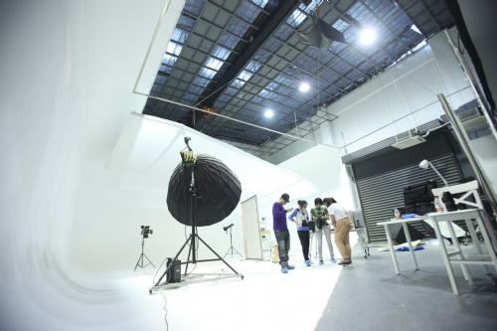
工作环境
环境要求
教室、摄影棚、多媒体投影。
所需工具
数码专业相机、投影仪、专业摄影灯光、摄影棚。

Slide 9

相关知识
（1）了解风景摄影。
风景摄影是以自然景物和人文景观为拍摄对象的一种摄影门类。风景摄影还包括城市、建筑风景以及工业风景、农业风景和文化遗产风景等。风景摄影有以下特点：风景摄影讲究意境，作者主观思想和客观景物相融合。俗话说“三分拍摄，七分运气”，风景摄影注重对天气、光线的选择。
构图对风景摄影很重要。以最佳的布局方式把景物安排在画面最恰当的位置，即把构成整体的那些部分统一起来，形成画面的特定结构，以实现创作者的表现意图。“画面简洁，主题突出”被公认为摄影构图的普遍原则，如图2-1-41 和图2-1-42 所示。

Slide 10
图2-1-41
图2-1-41 摄影构图1
图2-1-42
图2-1-42 摄影构图2

Slide 11
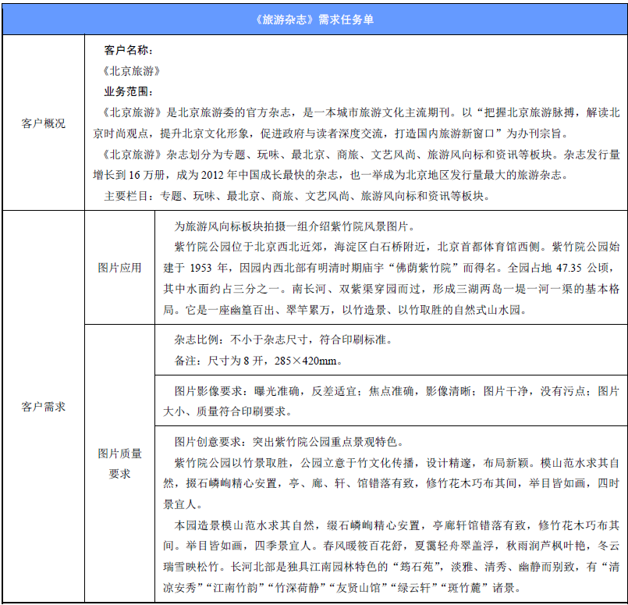
相关知识
（2）《旅游杂志》客户需求任务单如表2-1-8 所示。

Slide 12
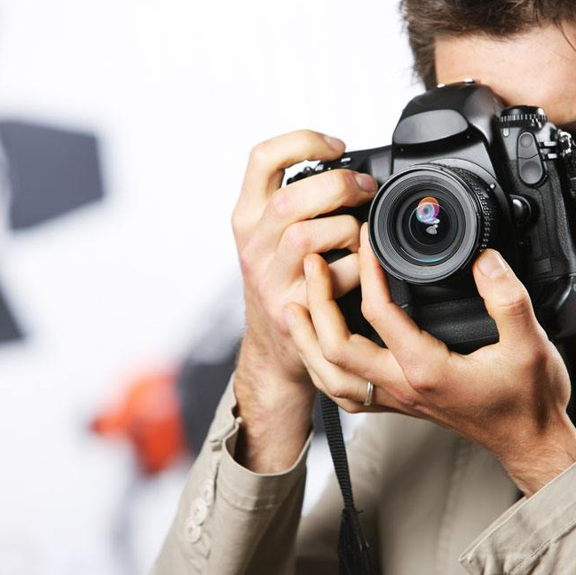
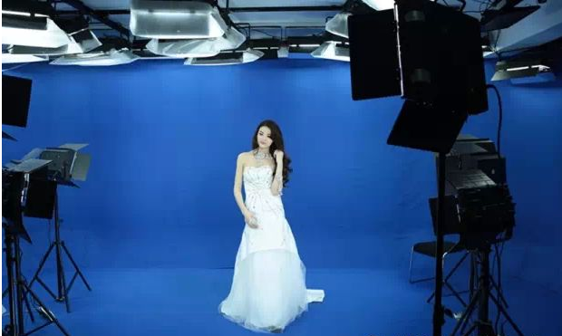
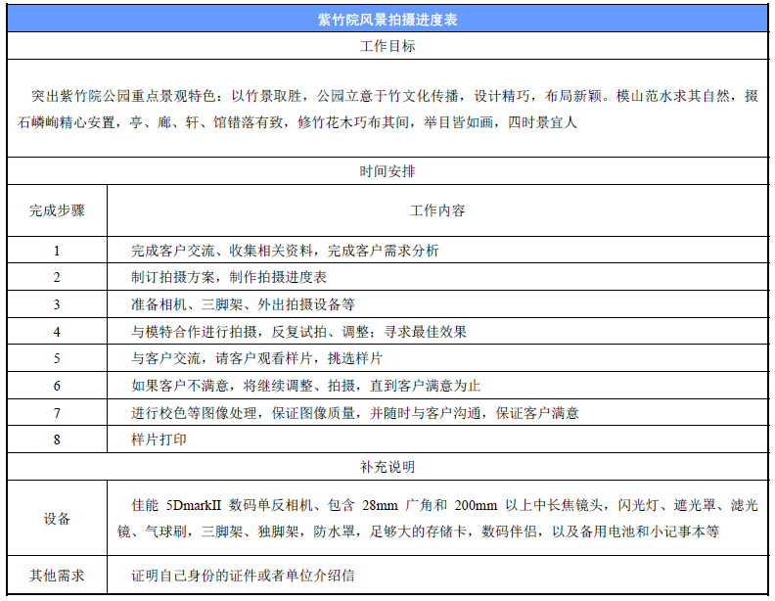
相关知识
风景图片拍摄进度如表2-1-9 所示。
进行风景
图片拍摄进度表

Slide 13
相关知识
（1）广角镜头与长焦镜头。
广角镜头是风景摄影必不可少的配备。要表现大自然磅礴气势、无与伦比的震撼，首选广角镜头。尽量选择广角焦距范围大的镜头，有时即使是28mm 的广角也无法满足摄影师的需求，这时就需要焦距更短、视角范围更广的超广角镜头。
除了广角镜头之外，摄影师还可选用长焦镜头，长焦镜头与广角镜头恰恰相反。如果说广角镜头善于表现自然风景的磅礴气势，那么，长焦镜头则以刻画宜人小景，表现细腻情感见长。
准备风景
摄影设备

Slide 14
相关知识
（2）偏光镜。
偏光镜是风景摄影必备的小附件之一。尤其对于户外风景摄影，偏光镜的使用很普遍。偏光镜可以让照片看起来更加通透，色彩更加鲜艳。使用偏光镜压暗天空，蓝天的色彩更加饱和，同时突出天空中的云彩，如图2-1-43 所示。
消除反光是偏光镜更大的用处。例如，拍摄玻璃中的物体，或者水中的岩石和水草。偏光镜可以消除水面和玻璃橱窗的反光，使画面拍摄到更多的细节。此外，偏光镜还可以减少镜头的进光量，减慢快门速度，起到中灰密度镜的作用。
图2-1-1 120 照相机

Slide 15
相关知识
（3）三脚架。
三脚架的主要作用是稳定照相机，因此，选择脚架的第一个要素就是稳定性。例如，要拍摄夜景或者流动的轨迹，需要长时间曝光，为防止相机抖动，就需要三脚架的帮助，如图2-1-44 所示。
图2-1-44 三脚架

Slide 16
相关知识
（4）摄影包。
准备一款质优价廉的相机包是非常必要的。在风景摄影中，要重点考虑相机包的容量和材质，依据携带的器材选择容量合适的相机包。还要考虑携带的方便性，在风景摄影中，双肩包比单肩包携带方便，如图2-1-45所示。
图2-1-45 摄影包

Slide 17
相关知识
（5）防雨配件。
① 防水相机雨套。
防水相机雨套可以包裹机身和镜头，防止相机进水，在相机机背位置设有一个透明胶膜，能够观看相机屏幕。防水相机取景器的位置还有一个开口设计，方便习惯使用光学取景器的摄影人使用，如图2-1-46 所示。
图2-1-46 防水相机雨套

Slide 18
相关知识
② 潜水相机套。
还有专为水下摄影设计的相机外壳或相机套，防水的程度高于一般的相机雨套。背后采用透明设计，可观看光学取景器或者LCD 显示屏，而袋旁有一手指位的设计，可按动相机的快门键，如图2-1-47 所示。
图2-1-47 潜水相机套

Slide 19
相关知识
③ 多功能摄影伞具。
为相机撑起一把“伞”也可以起到防水效果。伞夹的一端可装于三脚架上，另一端则有一套筒，可以装上一把伞。这把伞除了可为相机挡雨、雪及阳光外，还可充当一把柔光伞，套筒的角度还可调节，如图2-1-48 所示。
图2-1-48 多功能摄影伞具

Slide 20

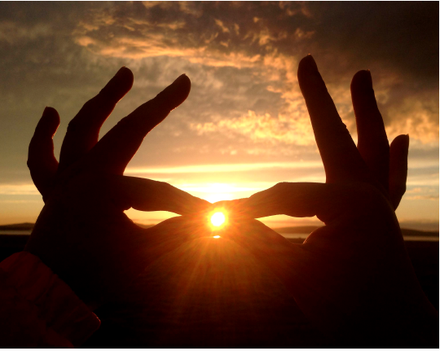
相关知识
（1）风景摄影用光。
① 把握时间。
与前面所学的影棚人像用光不同，风景摄影一般使用的是户外的自然光，所谓自然光就是大自然所赋予的光线，如太阳光、月光、星光等自然现象的光。自然光的方向和强度都是人工无法控制的，因此，拍摄时间的选择对于风景摄影来说是至关重要的。如图2-1-49 所示，如果拍摄落日一定要等到傍晚才可以。
图2-1-49 拍摄时间的选择

Slide 21
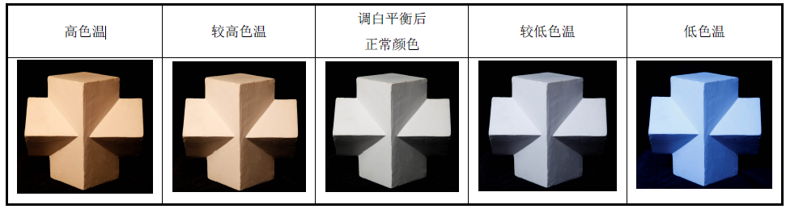
相关知识
② 利用色温营造色调。
日出前后的环境颜色会发生极富戏剧性的变化，有利于营造风景摄影画面的色调。在晴朗的天空中，日出前色温逐渐由高向低转变，通常会出现深蓝色→淡紫色→红色→粉红色→黄色→金黄色的一系列变化。日落之后则是一个逆向的过程，色温逐渐由低向高转变。这两个时段，通常是风景摄影师最忙碌的时刻。色温是光或光源颜色的一种度量。色温低，光线的颜色偏红；色温高，光线的颜色偏蓝。利用不同的色温能为风景摄影营造不同风格的色调，色温对比如表2-1-10 所示。
表2-1-10 色温对比图

Slide 22
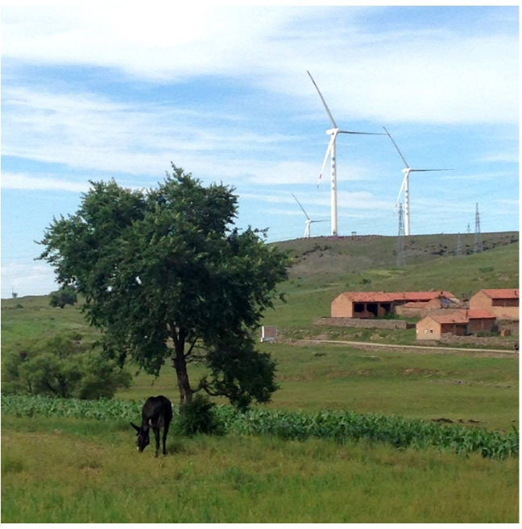
相关知识
（2）风景摄影构图。
构图对风景摄影特别重要。所谓“构图”，就是在摄影创作过程中，合理地安排画面上的元素，表现出摄影师的创作意图，达到最佳的艺术效果。正如同绘画，“画有法而无定法”。对于构图而言也没有固定的公式，下面介绍一些构图技巧，以便在拍摄时进行参考。
三分法。三分法也称作井字构图法，是在摄影、绘画、设计等艺术中经常使用的构图手段。在使用这种方法时，要将画面用两条竖线和两条横线分割，如同“井”字一样。这样，得到4 个交叉点，然后再将需要表现的重点放置在4 个交叉点中的一个即可，如图2-1-50 所示。
图2-1-50 “三分法”构图

Slide 23
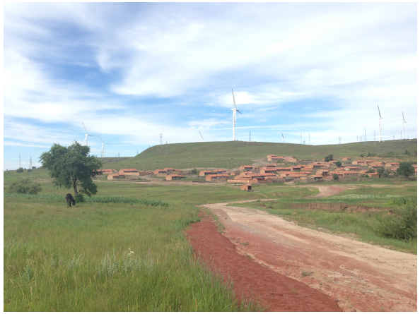
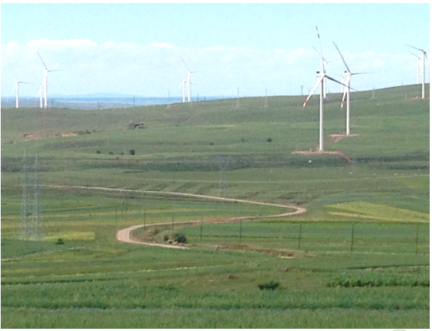
相关知识
曲线法。在生活中，人们常常会被柔和的S 曲线吸引，产生优美、雅致、协调的感觉。曲线法在摄影构图中也是一种理想的构图方法，这种构图方法经常用来表现河流、溪水、小路等景色，如图2-1-51 和图2-1-52所示。
图2-1-51 “曲线法”构图1
图2-1-52 “曲线法”构图2

Slide 24
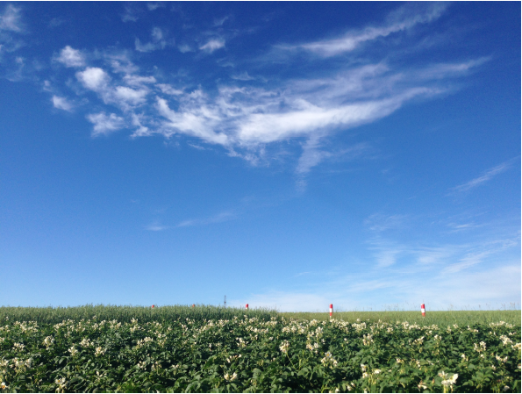
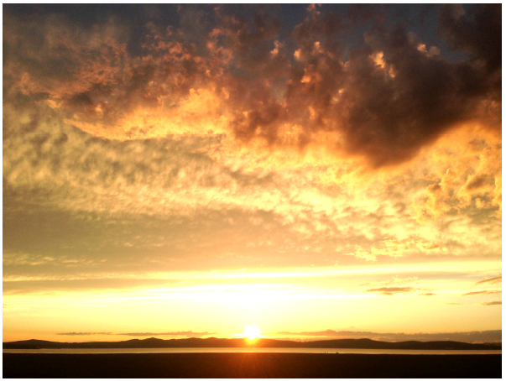
相关知识
对分式。在风景摄影中，对分式构图也比较常见。把画面左右、上下划分为大小不等的两部分，形成左右和上下呼应的效果，使表现的空间显得很宽阔。画面一部分是主体，另一部分是陪体，如图2-1-53 和图2-1-54 所示，对分式构图显得画面宽阔、大气，让观者心情愉悦，多表现天空、湖面。
图2-1-53 “对分法”构图1
图2-1-54 “对分法”构图2

Slide 25
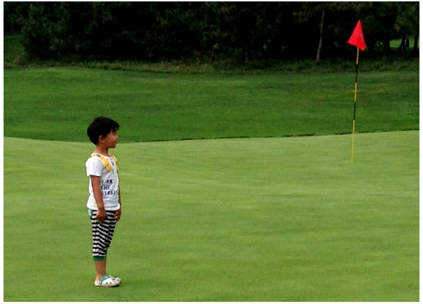
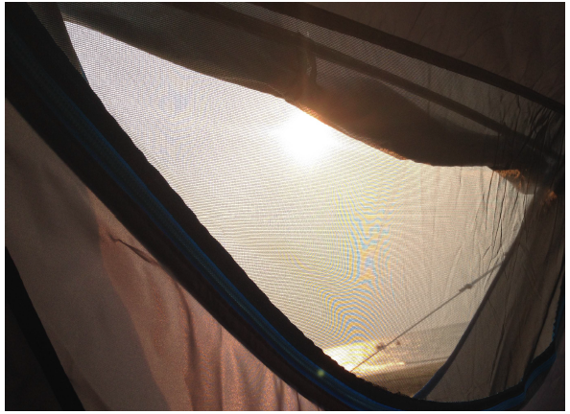
相关知识
留白法。在构图中留白很重要。不要总是让被摄体把画面充满，留出一些空间，可以让图片更有意味。如同设计一样，空白与被摄体一样重要，如图2-1-55 和图2-1-56 所示。
图2-1-55 “留白法”构图1
图2-1-56 “留白法”构图2

Slide 26
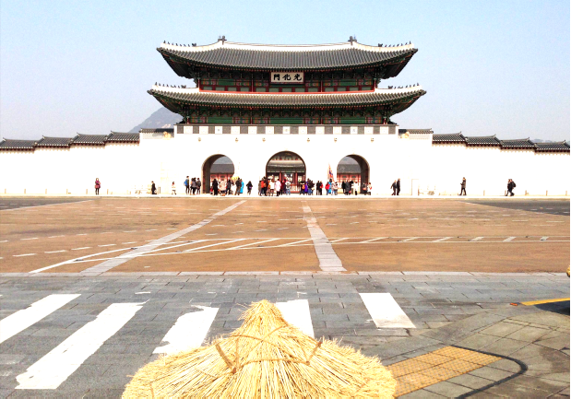
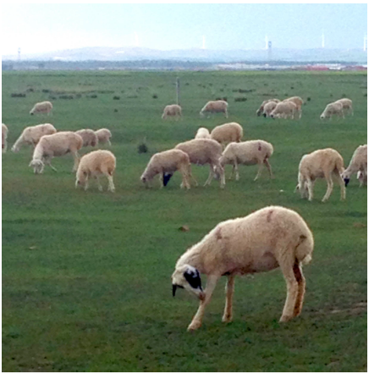
相关知识
利用前景与背景构图。在风景摄影中，巧妙利用前景，可以使画面更加生动。前景可以加画面美感，使画面产生装饰效果，有利于拓展画面空间深度。保持画面均衡，利用前景色彩，能增强画面的色调变化，丰富色彩的表现力，如图2-1-57 所示。背景是指在主体之后，用来衬托主体的景物，有利于突出主体的背景应该选择，不有利于突出主体的背景应该舍弃。背景能够起到交代环境、烘托主体、表现空间大小的作用，如图2-1-58所示。
图2-1-57 利用前景与背景构图1
图2-1-58 利用前景和背景构图2

Slide 27
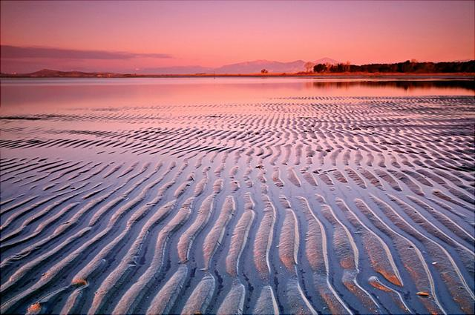
相关知识
（3）检查、调整反复拍摄。
一组图片拍摄完毕，要及时检查。回想在任务一所学习的检查图片的注意事项，调整反复拍摄直到满意为止。

Slide 28
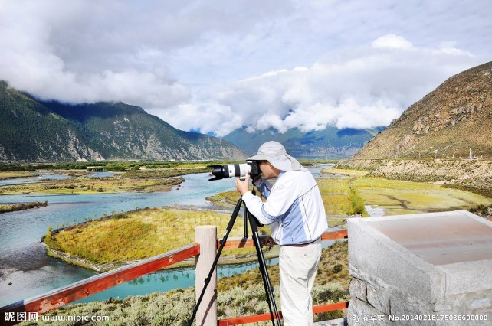
相关知识
（4）风景摄影注意事项。
提前准备。提前一天准备好摄影器材，包括三脚架和附件等，储存卡容量和电池电量要充足。
熟悉器材。多变的自然光线常要求快速敏锐地抓住稍纵即逝的美妙瞬间，因而熟悉、全面掌握摄影器材，尤其是相机的各种功能就显得特别重要。
学会等待。好的风景摄影师要有耐心。所谓“耐心”，并不是消极等待，而是当发现值得拍的风景，拍摄条件又不理想时，不要轻易放弃，可以换个时间去拍摄，甚至换一个季节拍摄，花几年的时间去等待一个合适的瞬间也很正常。

Slide 29
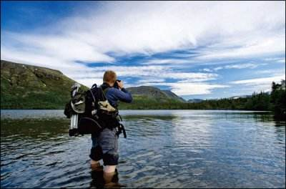
相关知识
灵活构图。虽然许多作品符合一些典型的构图法则，但在拍摄时不可以拿三分法构图规则当成公式去生硬地套用。要敢于突破常规法则，好的构图要通过细心观察、用心领会、勇于实践才能获得。
巧用“坏”天气。当遇到薄雾、阴云、风暴等这些所谓的“坏”天气，千万别轻易断言不能拍摄。因为，一些风景摄影佳作往往都是在这样的“坏”天气中拍摄的，与在阳光明媚的天气条件下相比，“坏”天气里拍摄的风景摄影别有洞天。
利用多种角度、多种方式拍摄。当遇到迷人的风景时，你一定会特别兴奋地去按下快门，但是，你能确定拍出来的一定是最完美的一张么？不妨试着变换一下拍摄视点和角度、运用镜头的不同焦距段或者不同的曝光组合多拍摄几张，胜算的把握就会大很多。

Slide 30
相关知识
试分析《旅游杂志》的客户需求，选择有代表性的本地旅游景点。
主题：拍摄一组公园旅游照片。
比例：4﹕3。
分辨率：相机最大。
格式：JPG。
数量：50 张。
颜色：彩色。
用途：《旅游杂志》旅游宣传。
要求：色彩鲜亮、简约，多种景别等。
为《旅游杂志》拍摄图片素材

Slide 31
相关知识
主题：拍摄一组校园内、外景照片。
比例：4﹕3。
分辨率：相机最大。
格式：JPG。
数量：20 张。
颜色：彩色。
用途：个人收藏。
要求：色彩鲜亮、清晰、色温适中、注意构图，场景包括操场、教学楼、教室、实训室、办公室、教师辅导、丰富活动等。
拍摄校园风景
照片素材

Slide 32
相关知识
3）欣赏
风景作品如图2-1-59～图2-1-64 所示。
图2-1-59 风景作品1
图2-1-59
图2-1-60
图2-1-60 风景作品2

Slide 33
图2-1-61 风景作品3
图2-1-61
图2-1-62
图2-1-62 风景作品4

Slide 34
图2-1-63 风景作品5
图2-1-63
图2-1-64
图2-1-64 风景作品6

Slide 35
感谢各位观看

